Slide 1
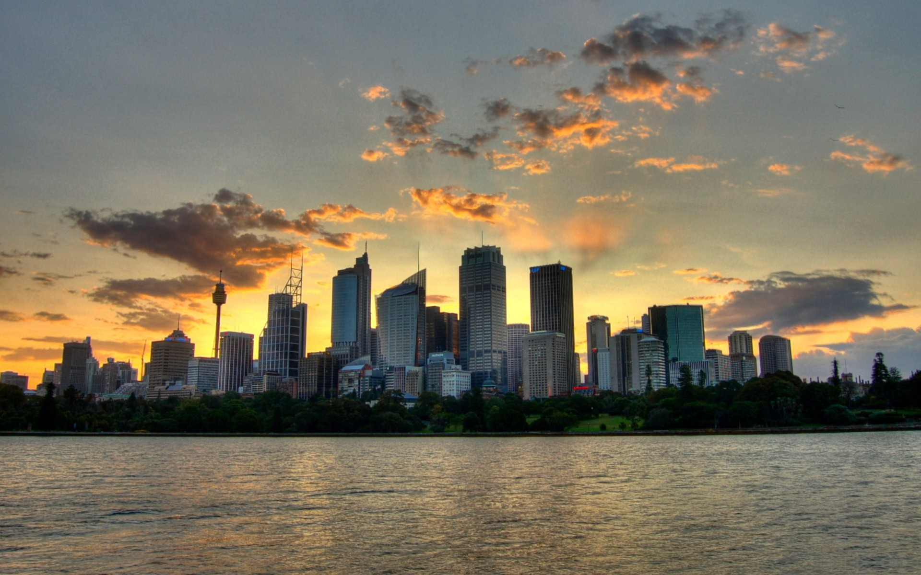

Slide 2
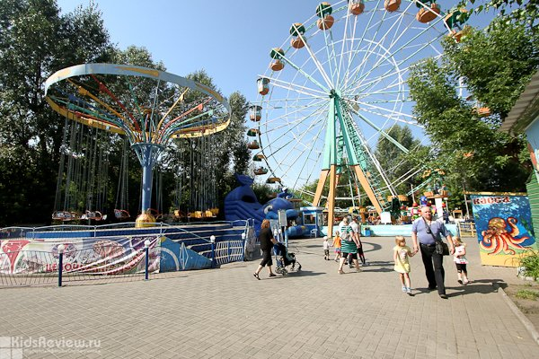

Slide 3
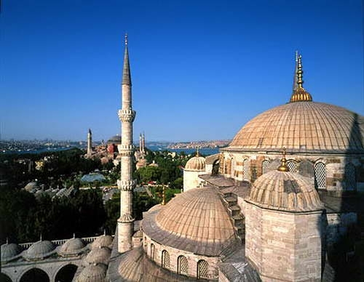

Slide 4
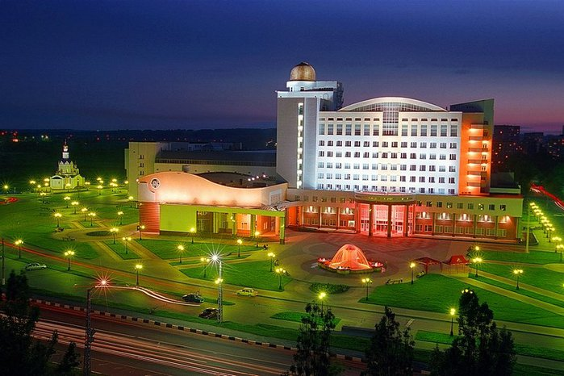

Slide 5
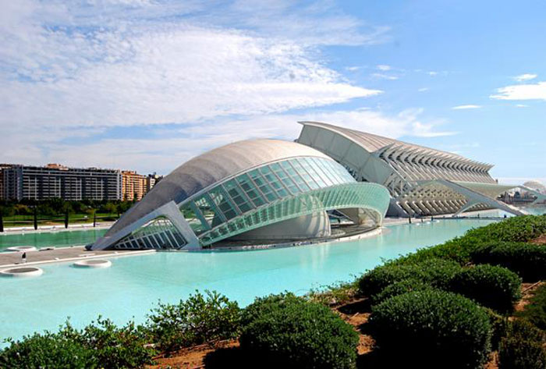

Slide 6
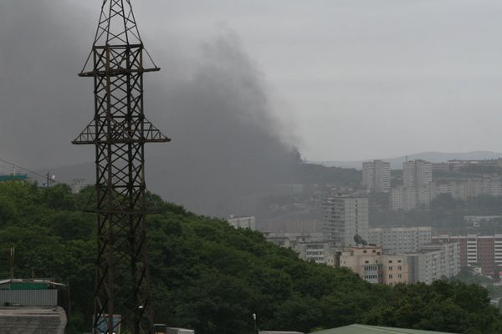

Slide 7
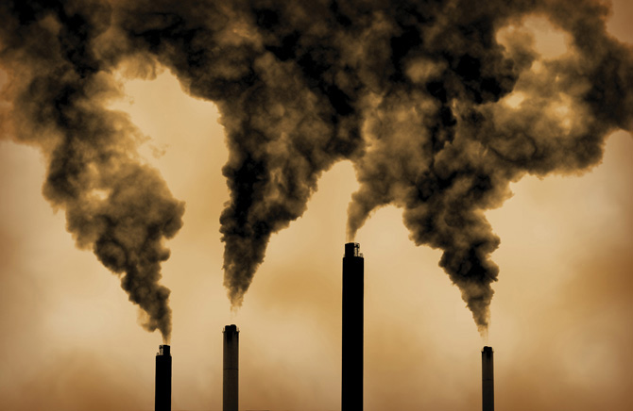

Slide 8
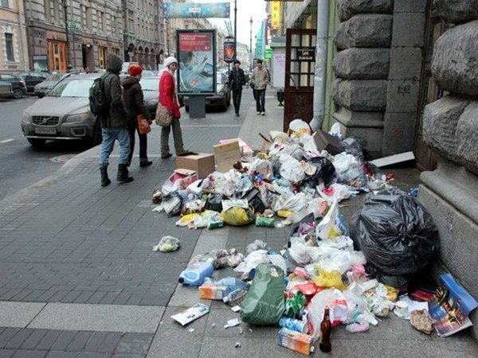

Slide 9

Введение понятия
противоречие

Slide 10
Противоречие- предъявление противоположных требований к ОДНОМУ И ТОМУ ЖЕ ОБЪЕКТУ.

Slide 11
Конструктивный спор
Уметь доказывать
Опровергать
Задавать вопросы
Соблюдать культуру поведения
Правильно выстраивать высказывание

Slide 12
Современная наука и техника обладают удивительными возможностями. На смену человеку приходит робототехника.
Развитие науки и техники
Современная наука и техника обладают удивительными возможностями. На смену человеку приходит робототехника.
Применяя самую современную технику проводятся сложнейшие операции на сердце и мозге.
Однако, появление новых средств информации отдаляет человека от природы, от общения с другими людьми.
Промышленность наносит непоправимый вред природе, человеку!

Slide 13
Алгоритм
для составления противоречия
1.Определить предмет противоречия
2. Вычленить его достоинства(аргументы)
3. Вычленить недостатки (контраргументы)
4. Сформулировать противоречие

Slide 14
Этапы развития УУД
1 класс
Уровень представления
2 класс
Уровень представления
3 класс
Уровень способа
4 класс
Уровень овладения УУД

Slide 15
Спасибо за внимание!

